Slide 1
Lenguajes de programación
Un lenguaje de programación es un lenguaje formal (o artificial, es decir, un lenguaje con reglas gramaticales bien definidas) que le proporciona a una persona, en este caso el programador, la capacidad de escribir (o programar) una serie de instrucciones o secuencias de órdenes en forma de algoritmos con el fin de controlar el comportamiento físico o lógico de una computadora

Slide 2
Tipos de lenguaje de programación
Existen dos tipos de lenguajes claramente diferenciados; los lenguajes de bajo nivel y los de alto nivel.
El ordenador sólo entiende un lenguaje conocido como código binario o código máquina, consistente en ceros y unos. Es decir, sólo utiliza 0 y 1 para codificar cualquier acción.
Los lenguajes más próximos a la arquitectura hardware se denominan lenguajes de bajo nivel y los que se encuentran más cercanos a los programadores y usuarios se denominan lenguajes de alto nivel.

Slide 3
Lenguajes de bajo nivel
Son lenguajes totalmente dependientes de la máquina, es decir que el programa que se realiza con este tipo de lenguajes no se pueden migrar o utilizar en otras maquinas.
Al estar prácticamente diseñados a medida del hardware, aprovechan al máximo las características del mismo.
Dentro de este grupo se encuentran:

Slide 4
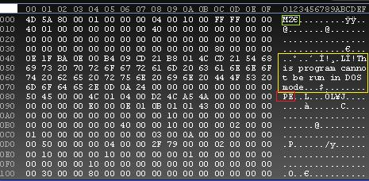
este lenguaje ordena a la máquina las operaciones fundamentales para su funcionamiento. Consiste en la combinación de 0's y 1's para formar las ordenes entendibles por el hardware de la maquina.
El lenguaje maquina

Slide 5
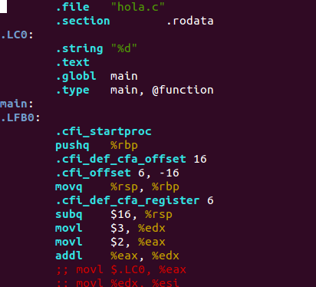
El lenguaje ensamblador es un derivado del lenguaje maquina y esta formado por abreviaturas de letras y números llamadas mnemotécnicos.
El lenguaje ensamblador

Slide 6
Lenguajes de alto nivel
Son aquellos que se encuentran más cercanos al lenguaje natural que al lenguaje máquina. Están dirigidos a solucionar problemas mediante el uso de Estructuras Dinámicas de Datos. Se tratan de lenguajes independientes de la arquitectura del ordenador. Por lo que, en principio, un programa escrito en un lenguaje de alto nivel, lo puedes migrar de una máquina a otra sin ningún tipo de problema.

Slide 7

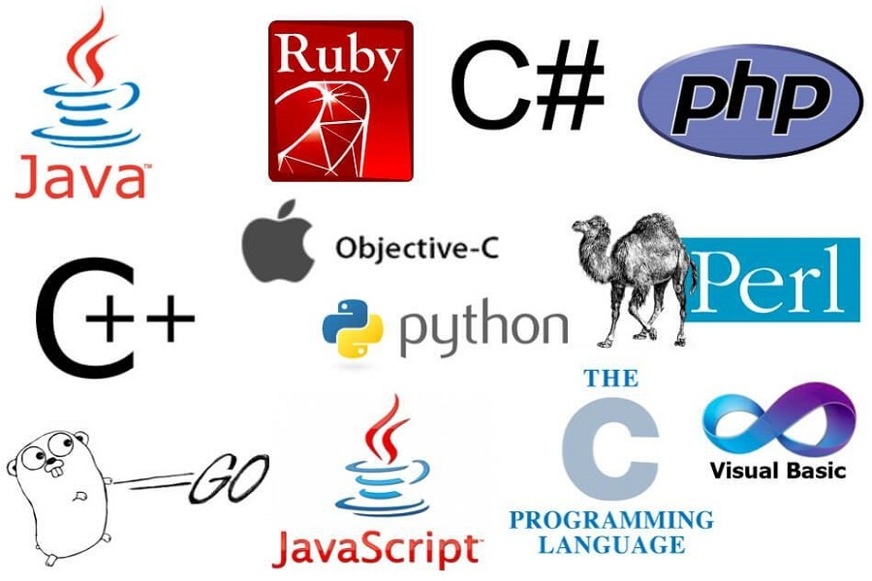

Slide 8
JavaScript
es un lenguaje de alto nivel, dinámico, no tipado interpretado que esta bien adecuado a estilos de programación orientada a objetos y funcional.

Slide 9
High Level — Lenguaje de alto nivel
Hay varios espectros entre que tan entendible (abstracto) es un lenguaje de programación, mientras sea más entendible para nosotros (los humanos) lo llamamos high level. Y mientras más entendible sea para la máquina le llamamos low level. En los lenguajes de bajo nivel tienes que lidiar directamente con direcciones de memoria, call stacks y similares.
Mientras más se abstrae y sea más entendible o leíble para los humanos, lo llamamos high-level.

Slide 10
Sin tipo - Sin tipado
JavaScript es un lenguaje untyped. En realidad, no es que no tenga tipos de datos. JavaScript no usa tipos de datos estáticos
Lo que para nosotros significa que al crear una variable no atamos la variable a un tipo específico de dato, sino que tendrá un significado y valor dependiendo del contexto. Pero no sólo eso, sino que en casos donde el valor de la variable pueda cambiar en el tiempo, esta puede tener diferentes tipos de datos y estructuras en diferentes momentos de la ejecución.

Slide 11
Dynamic Language — Lenguaje dinámico
Cuando hablamos de lenguaje dinámico, en realidad hablamos de la optimización que tiene para el uso de variables y la ejecución. Hablamos de un lenguaje dinámico cuando el tipo de datos es dinámico o se tiene una variable que guarda un valor, pero este valor puede variar de tipo de dato en el tiempo

Slide 12
Interpreted — Lenguaje interpretado
En un lenguaje interpretado, el source se lee, traduce y ejecuta en el momento de la ejecución. En contraste, en un lenguaje compilado tenemos la figura del build, que se genera por un programa desde el lenguaje de programación hacia lenguaje de máquina, lo que genera un output o salida como los obj y los exe los cuales son producto de la compilación y es lo que ejecutarás.
JavaScript es un lenguaje interpretado, las líneas de un proyecto en JS son traducidas y ejecutadas en el momento de ejecutarlo.

Slide 13
Tipos de datos en javascript
String Cadenas de texto.
Number Valores numéricos.
Boolean Representa una entidad lógica y puede tener dos valores: true y false.
null Es un valor asignado tiene el valor de “no valor”.
undefined Una variable a la que no se le ha asignado ningún valor tiene el valor undefined.
Symbol Nuevo en ECMAScript 2015.
Object Un valor en memoria al que podemos acceder por un identificador.
Estos tipos se dividen en dos grupos, Primitivos y de Objeto.

Slide 14
Tipos Primitivos
Los valores primitivos son inmutables, no pueden ser cambiados.
String, Number, Boolean, null, undefined y Symbol son tipos primitivos.
Los tipos primitivos no tienen métodos ni propiedades, aunque en los string, numbers y booleans podemos acceder a ellas grácias a los wrappers objects que veremos enseguida.

Slide 15
